Slide 1
الشطائر

Slide 2
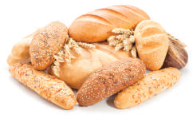
الشطائر :
الوحدة
11
أ
الشطيرة طبقتان من الخبز بينهما نوع من الحشوة .
غذائي
ب
وجبات غذائية صحية
أنواع الشطائر تختلف باختلاف الحشوة و قيمتها الغذائية تختلف باختلاف تلك الحشوة .

Slide 3
نشاط 2
الوحدة
11
أ
ما الخطوات التي تسبق إعداد الشطائر ؟
ب
اختيار نوع الشطائر
غذائي
ج
وجبات غذائية صحية
إحضار الخبز
د
إحضار المكونات الخاصة بالحشوة

Slide 4
الوحدة
11
انواع الحشو:
أ
حشو مالح : لحم – تونة – بيض – جبن – لبنة .
غذائي
وجبات غذائية صحية
أ
حشو حلو : مربى – عسل – طحينية .
أ
إن القيمة الغذائية للشطيرة تختلف باختلاف الحشوة

Slide 5
تجدنا في جوجل

Slide 6
أوقات تناول الشطائر :
الوحدة
11
أ
في وجبة الإفطار
أ
في المدرسة
غذائي
أ
في العمل
وجبات غذائية صحية
أ
في أوقات التنزه
أ
في مناسبات الشاي

Slide 7
التغليف
الوحدة
11
أ
يراعى أن نغلف كل شطيرة على حدة باستخدام ورق الشطائر أو ورق الألمنيوم أو توضع في كيس من البلاستيك أو غيره و ذلك حتى :
أ
لا تختلط الروائح المتعددة
غذائي
وجبات غذائية صحية
أ
لا يجف الخبز قبل تناوله و للمحافظة عليه طرياً
أ
لا تتلوث بالجراثيم و الحشرات

Slide 8
ما هي مضار الشطائر التي تعد خارج المنزل صحياً و اقتصادياً
نشاط 4
الوحدة
11
السمنة , أمراض القلب
مضار صحية
1
ضغط الدم , أمراض الكلى
غذائي
سعرها أغلى بكثير من لو أننا
مضار اقتصادية
2
وجبات غذائية صحية
وفّرنا مكوناتها و أعددناها في المنزل

Slide 9
مقادير شطائر البيض المسلوق
بيضتان مسلوقتان
1
2
ملعقة كبيرة من الزبدة
ملح , فلفل
3
4
خبز مفرود صغير
خضراوات حسب الرغبة
5

Slide 10
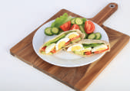
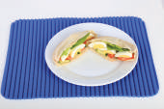
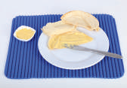
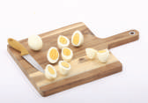
طريقة عمل شطائر البيض المسلوق
يقطع البيض المسلوق
1
2
يدهن الخبز بالزبدة
ترص قطع البيض في الخبز
3
4
ترش بقليل من الملح و الفلفل
تقدم بعد تجميلها بالخضراوات
5

Slide 11
ابتكري طريقة لتقديم شطائر البيض المسلوق ؟
نشاط 1
الوحدة
11
تقدم شطائر البيض المسلوق
طريقة أخرى لتقديم شطائر البيض المسلوق
1
المعدة من خبز التوست على شكل مثلثات
غذائي
وجبات غذائية صحية

Slide 12
مقادير شطائر اللبنة
لبنة
1
2
زيتون محشو
زيت زيتون
3
4
زعتر ناعم
5
خبز شرائح ( توست )

Slide 13
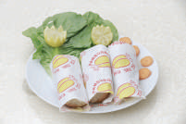
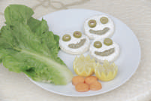
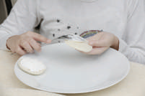
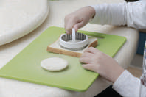
طريقة عمل شطائر اللبنة
يقطع الخبز بشكل دائري و يدهن بزيت الزيتون
1
2
توضع اللبنة على شريحة الخبز و تغطى بالشريحة الأخرى
يقطع الزيتون المحشو شرائح منتظمة
3
4
ثم توضع قطعتان على كل قطعة خبز لتعطي شكل العين
ثم يرش بالزعتر على شكل هلال ليعطي شكل الفم
5

Slide 14
ابتكري طريقة لتقديم شطائر اللبنة؟
نشاط 1
الوحدة
11
تقدم شطائر اللبنة
طريقة أخرى لتقديم شطائر اللبنة
1
المعدة من خبز التوست على شكل مثلثات
غذائي
وجبات غذائية صحية

Slide 15
انتهى الدرس

